Slide 1
Щоб дізнатися про що буде сьогоднішній урок - розгадайте ребус
’
’
’
’
’
’
3 = д
Природа

Slide 2
Очікування
Учень/учениця:
визначає свої потреби, бажання, інтереси та цілі; 
моделює кроки задоволення власних потреб з урахуванням можливостей своїх та інших осіб;
аналізує взаємозв’язок між потребами людини та обмеженістю ресурсів; 
визначає потребу ощадливого використання ресурсів і повторної переробки вторинної сировини; 
відбирає ресурси для повторної переробки;
бере участь у груповій роботі з огляду на індивідуальні особливості і потреби.

Slide 3
Тема уроку: Природне середовище як ресурс. Людина, дружня до природи

Slide 4
Мотивація до навчання
Пригадай, що ти вже знаєш за цією темою.
Чого саме ви очікуєте від
цього уроку?

Slide 5
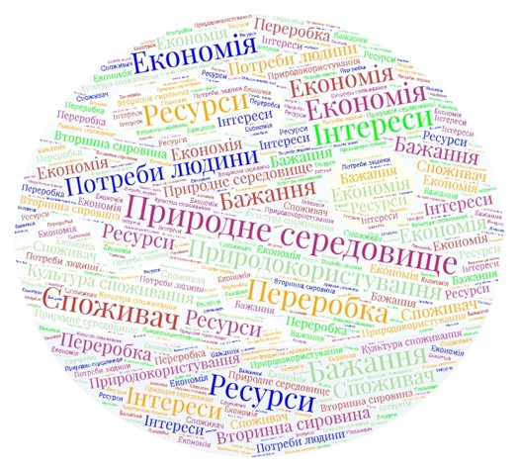
«Асоціації»

Slide 6
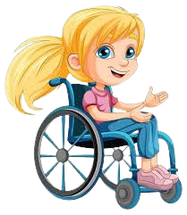
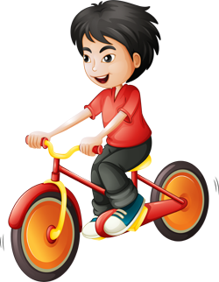
Робота з підручником
Стор. 108 - 109.

Slide 7
Групова робота
Стор. 109, вправа 1: Пригадайте піраміду Маслоу (підручник, вправа 1 стор. 109), у якій зазначені базові потреби людини. Випишіть в зошит з діалогу підлітків, які потреби допомагає задовільнити природне середовище, і які ресурси людина може отримати від нього.
Доповніть цей список своїми міркуваннями.

Slide 8
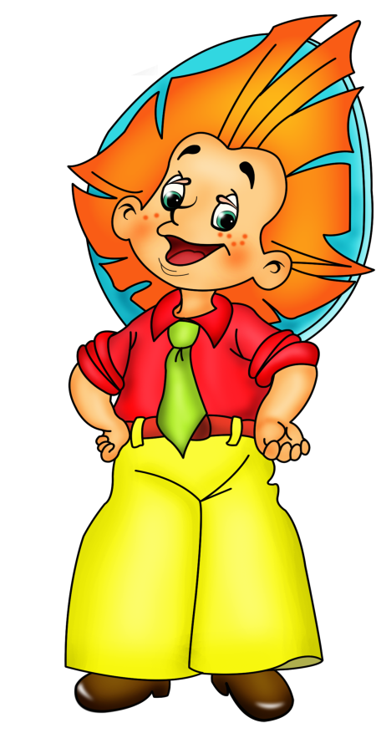
Словничок
Ресурси — 1. Запаси чого-небудь, які можна використати в разі потреби. 2. Засіб, джерела, можливість, якими можна скористатися в разі необхідності.
Споживач — це фізична особа, яка купує, замовляє, використовує або має намір придбати чи замовити продукцію для особистих потреб, безпосередньо не пов’язаних із власною роботою чи бізнесом.

Slide 9
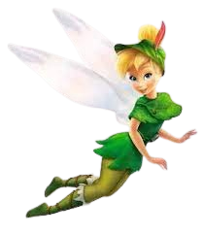
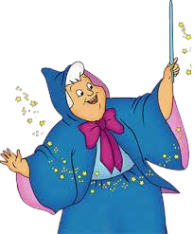
Інформація
Пригадай казки про чарівників та добрих фей, які виконують всі бажання головних героїв. У повсякденному житті все навпаки: ми весь час зустрічаємося з постійними обмеженнями — бракує часу, грошей та товарів. Засобом задоволення потреб є виробництво різноманітних товарів і послуг, засноване на використанні певних ресурсів.

Slide 10
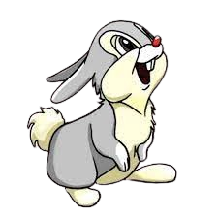
Інформація
Саме вичерпність і обмеженість ресурсів, зокрема і природних, є найважливішою проблемою, яка постає перед людством. Особливо тепер, коли на нашій планеті живуть 8 млрд. людей, і деякі вчені вже б’ють на сполох через її перенаселення. Тож в умовах обмеженості ресурсів кожна людина або суспільство має зробити оптимальний вибір. Це допоможе раціональному природокористуванню, тобто такому, що забезпечить економію і збереження
природних ресурсів.

Slide 11
Робота з підручником
Стор. 110 – 111: з діалогу ровесників у підручнику визначити їхнє ставлення до проблеми обмеженості ресурсів на прикладі використання водних ресурсів; розкрийте сутність поняття «сталий розвиток».

Slide 12
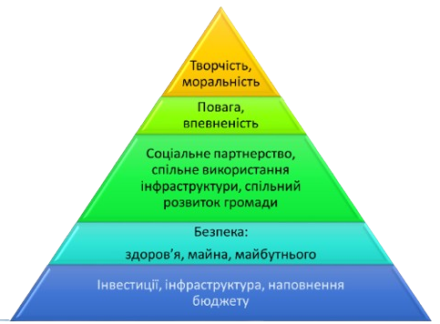
Висновок
В умовах обмеженості ресурсів особа або суспільство має зробити оптимальний вибір відповідно до концепції сталого розвитку.
Піраміда ієрархії потреб Громад
Самовираження______
Поваги____________
Соціальні______
Безпеки______
Найнижчого рівня_____

Slide 13
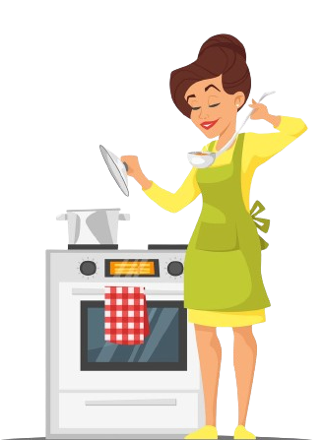
Аналіз ситуації
Чи замислювалися ви раніше, як заощадити на комунальних витратах і зекономити родинний бюджет.
Як ви вважаєте, кого можна вважати відповідальним споживачем?

Slide 14
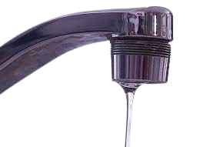
Корисні рекомендації
Як економити воду: корисні поради
1. Разом із дорослими перевір на справність усю сантехніку. За потреби полагодьте або замініть пошкодження. Пам’ятай, якщо протікає унітаз – це майже 72 000 л на рік марно витраченої води. З крана, який капає, витікає 24 л води на добу. Підтікає кран – витрачається до 200 л на добу або близько 6000 л на місяць.
2. За можливості придбайте економічну сантехніку, наприклад, унітаз із двома режимами зливу. Це дозволяє зберегти близько 15 л води в день для родини з трьох осіб.

Slide 15
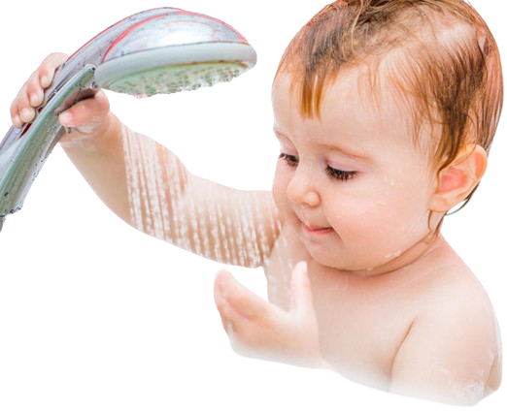
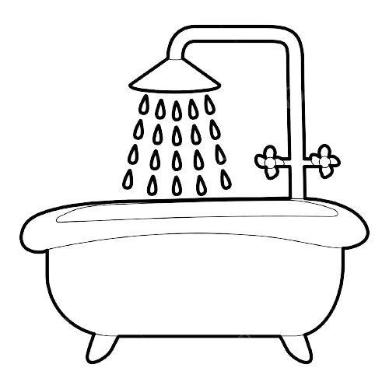
Корисні рекомендації
Як економити воду: корисні поради
3. Віддавай перевагу душу, а не прийому ванни. Під час 5-хвилинного душу ти витратиш максимум 100 л води, а у ванні – у два рази більше. Також існують економні насадки-розпилювачі для душу.
4. Спробуй приймати душ на одну-дві хвилини швидше. Наприклад, постав собі музику на 3 хвилини і купайся до її завершення. Впродовж місяця ти зможеш заощадити до 500 літрів води.

Slide 16
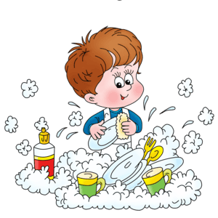
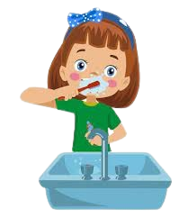
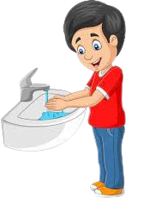
Корисні рекомендації
Як економити воду: корисні поради
5. Закривай кран, коли чистиш зуби. Для того, щоб прополоскати рот, набери склянку води. Так вдасться зекономити до 40 л води — приблизно стільки піде у каналізацію через відкритий кран за 3 хвилини.
6. Коли миєш посуд вручну, вимикай кран. Включай воду тільки після намилювання всього посуду, або мий весь посуд з невеликим напором води.

Slide 17
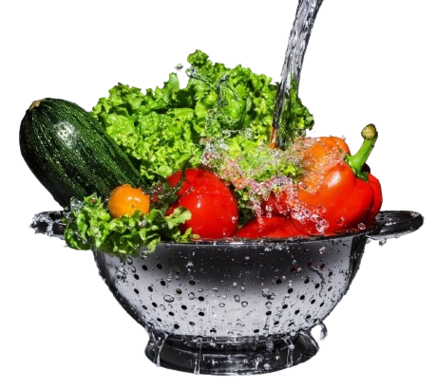
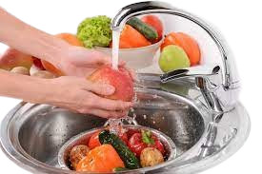
Корисні рекомендації
Як економити воду: корисні поради
7. Для миття овочів та фруктів користуйся мискою. Цей спосіб дозволяє ефективно очищати плоди від бруду і потребує близько 3 л води, тоді як при проточному митті щохвилини йде десь 10-15 літрів.

Slide 18
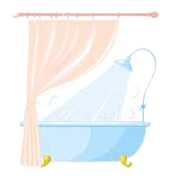
Робота в групах
Стор. 112, вправа 3: Підрахуйте вартість спожитої води і фінансові втрати у разі її неекономного використання (витрати води та втрати родинного бюджету для заповнення таблиці обраховуються за місяць — 30 днів). Використовуйте інструктивні картки для груп за QR-ар кодом. Вартість води в окремих населених пунктах України можна дізнатися за покликанням https: // biz.nv.ua/ukr/economics/tarifi-na-vodu-2022-skilki-zaplatyatu-dnipri-kiyevi-ta-inshih-mistah-novini-ukrajini-50205177.html.

Slide 19
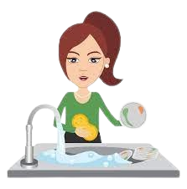
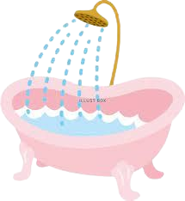
Робота в групах
Проведіть розрахунки економії води та коштів, ураховуючи вартість одного кубічного метра води — 47 грн. 54 коп. — у місті Шепетівці Хмельницької області. Нагадуємо: кубічний 1 метр — це 1000 л.
№ п/п | Спосіб економії | До використання режиму економії | Після використання режиму економії | Економія бюджету (грн / міс.)
1 | Встановлення лічильника водопостачання | 350 л на добу | 150 л на добу
2 | Справний унітаз
 | Всього:

Slide 20
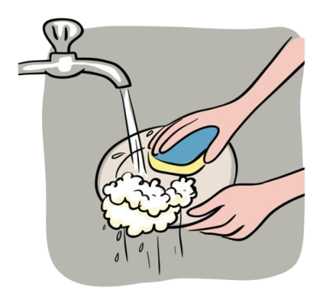
Презентація роботи груп
Презентації роботи груп.
Висновок: заощаджуючи воду, ми заощаджуємо природні ресурси та власні гроші.

Slide 21
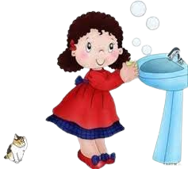
Перегляд навчального відео «Як економити воду»
https://www.youtube.com/watch?v=dMZq-_Ret9c&ab_channel=SustainableproductionandconsumptioninUkraine

Slide 22
Робота з підручником
Стор. 114: прочитати в ролях діалог на і дати відповіді на запитання із вправи 4 на стор. 114

Slide 23
Поміркуймо!
Стор. 114, вправа 4: Дайте відповіді на запитання:
Як ти вважаєш, чи варто надавати шанс для повторного життя особистим речам?
Як, на твою думку, потрібно змінювати культуру споживання в світі?

Slide 24
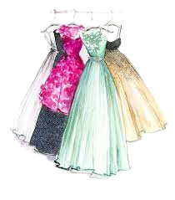
Це цікаво!
Зміна клімату більше не є проблемою виключно науковців — це проблема кожного. Так, наприклад, текстильна галузь відповідає за 8-10% парникових газів світу. І саме ця промисловість спричиняє 20% забруднення води у світі. Тим не менш, люди стали купувати на 400% більше одягу, ніж на початку 2000-х років.
Як наслідок, щосекунди на планеті спалюють вантажівку різного одягу, який викинули споживачі. Тож виробництво, споживання та утилізація одягу сильно шкодить природі.

Slide 25
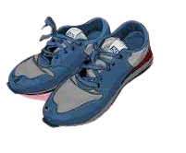
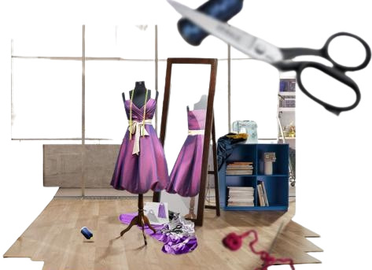
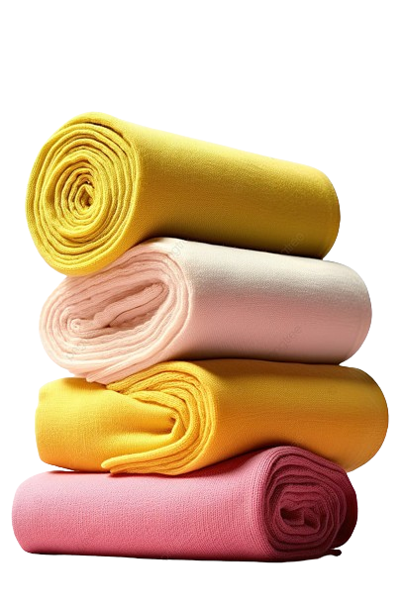
Це цікаво!
Раніше було модним мати багато взуття та одягу, а зараз у тренді — турбуватися про довкілля і своє власне майбутнє на нашій планеті. Екосвідомі люди намагаються купувати якісні речі базового гардеробу, які довго носяться і легко поєднуються між собою. Тому наразі стають популярними екотканини (зроблені з натуральної сировини) і розумне споживання (свідома мода, вторинна переробка, використання одягу секонд-хенд).

Slide 26
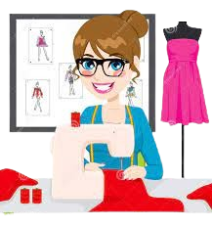
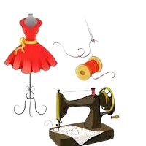
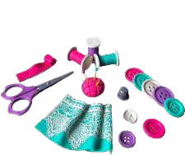
Це цікаво!
Сьогодні чимало представників індустрії моди, відомих брендів одягу впроваджують такі ініціативи. Як приклад — Adidas і Patagonia виробляють взуття і одяг із поліестеру, отриманого в результаті переробки пластикових пляшок, Н&М і ІКЕА інвестують у технологію переробки тирси на тканину, Н&М відкриває магазини секонд-хенду тощо.

Slide 27
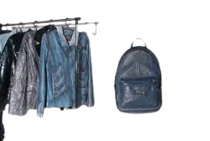
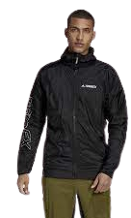
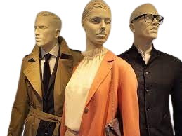
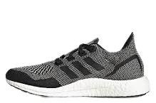
Це цікаво!
В Україні зростає кількість українських брендів, які створюють стильний, якісний екодружній одяг. Наприклад, Remade і Potrib створюють корисні аксесуари та одяг, використовуючи старі шкіряні речі, обрізки з текстильних підприємств та непотрібний одяг. Бренд Slow.ly і 3,14BAN використовують залишки від виробництва туристичного обладнання, парашутів, банерів тощо.

Slide 28
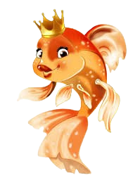
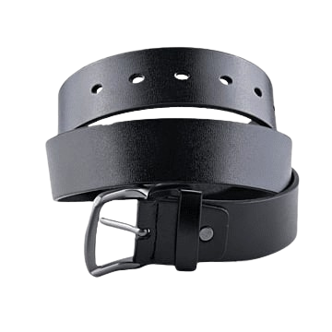
Розгадайте ребус
’
’
’
’
’
’
’
’
2 = о
Переробка

Slide 29
Словничок
Укладачі Кембриджського словника назвали upcycling («апсайклінг») словом у 2019 році. У порівнянні з 2011 роком частота використання слова «апсайклінг» зросла на 181%.

Slide 30
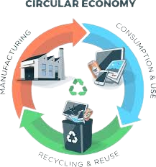
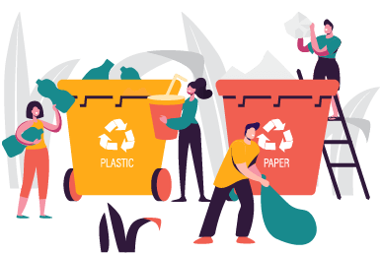
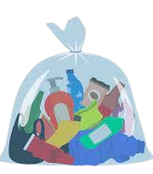
Словничок
Ресайклінг (recycling з англ. — переробка) — це певне поводження з відходами з метою отримання нової сировини чи матеріалу і подальшого їх використання для виробництва, господарства тощо.

Slide 31
Словничок
Апсайклінг (upcycling з англ. — «вторинне використання», «друге життя» речей) — це творчий процес виготовлення нових речей зі старих чи з перероблених матеріалів. Метод апсайклінгу включає велику кількість модних напрямів і технік, наприклад, hand-made, до якого варто віднести артпластик, печворк, кинусайгу, боро та інші.

Slide 32
Робота з підручником
Стор. 116: прочитати в ролях діалог дівчаток.

Slide 33
Корисні рекомендації
Існують різні способи апсайклінгу, які ми можемо використати в тих чи інших життєвих ситуаціях. Наприклад, оновити гардероб. Як це здійснити? Адже кожен може запропонувати нове використання власних речей, щоб зменшити тиск на природне середовище та сприяти раціональному використанню природних ресурсів.

Slide 34
Корисні рекомендації
Можна зробити таке:
обмін речами (речі, що залишаються: джинси — на шиття сумок, футболки — на пряжу, якісна галантерея — для нових текстильних проєктів);
комбінування речей по-новому (креативний підхід до власного гардеробу);
переробка речей (перешити по іншому);
купівля речей із других рук;
купівлю нових речей здійснювати тільки в маленьких майстернях або в приватних майстрів.

Slide 35
Поміркуймо!
Стор. 116, вправа 6: Прочитай текст і дай відповіді на питання.
Скільки футболок у твоєму гардеробі?
Скільки потрібно води на їх виробництво? (1 футболка = 2500 л води).
Як ти ставишся до ідеї відповідального споживання одягу і що ти можеш для цього зробити?

Slide 36
Робота з підручником
Стор. 117-118: з діалогу ровесників у підручнику дізнайтеся про їхнє ставлення до питання вторинної переробки речей.

Slide 37
Закріплення вивченого матеріалу
Гра «Кросворд»
https://learningapps.org/watch?v=p9wf3uebj24

Slide 38
Дошка настрою

Slide 39
Домашня робота
Стор. 118, вправа 7.

Slide 40
Джерела та література
https://www.calameo.com/read/006191963d289874a374e
https://ua.izzi.digital/DOS/308410/352660.html
https://kdukraine.com/app/uploads/2023/07/zbirka_new.pdf
https://uk.wikipedia.org/wiki/%D0%94%D0%BE%D0%B2%D0%BA%D1%96%D0%BB%D0%BB%D1%8F
Культура добросусідства : підручн. для 6 класу закладів загальної середньої освіти / М. Араджионі, Л. Гретченко, О. Козорог, Н. Лебідь, В. Потапова., І. Унгурян, З. Філончук – К. : Видавничий дім «Основа», 2023. – 143 с. : іл.

